Slide 1
التجارة الألكترونية

Slide 2
مفهوم التجارة الالكترونية
هي مزاولة النشاط التجاري عبر أنظمة الكمبيوتر والشبكات عبر الإنترنت ولا تقتصر التجارة الإلكترونية على عمليات البيع، بل تتعدى ذلك لتشمل عمليات الإعلان التجاري وتبادُل البيانات إلكترونياً وأنظمة نقطة البيع

Slide 3
فوائد التجارة الالكترونية
توفير الوقت والجهد للزبون والشركة, تسويق أكثر فعالية، وأرباح أكثر للتاجر عدد موظفين أقل كما تُفتَح الأسواق الإلكترونية طيلة اليوم و العطلة ولا يحتاج الزبائن للسفر أو الانتظار في طابور لشراء منتج معين، كما ليس عليهم نقل هذا المنتج إلى البيت ولا يتطلب شراء أحد المنتجات أكثر من النقر على المنتَج، وإدخال بعض المعلومات عن البطاقة الائتمانية ,زيارة مختلف أنواع المحلات على الإنترنت كما تزوِّد الزبائن بالمعلومات الكاملة عن المنتجات , خفض اسعار البيع مقارنة بالتجارة التقليدي.

Slide 4
نمو التجارة الإلكترونية
يرتبط بنمو تقنيات الحركات المالية وضمان أمنها لأن معظم نشاطات التجارة الإلكترونية يتمّ عبر الإنترنت، فإنه يُطلَق عليها- جوازاً- اسم التجارة عبر الإنترنت

Slide 5
تُقسَم التجارة الإلكترونية إلى ثلاثة أنواع :
مثل التجارة الإلكترونية بين شركة سيسكو (Cisco) وشركائها وعملائها من الشركات الأخرى ويُستخدَم هذا النوع من التجارة في ترويج المنتجات وبيعها من الشركات إلى الشركات مباشرة
تجارة إلكترونية بين الشركات والشركات :
مثل التجارة الإلكترونية بين شركات البيع على الإنترنت وزبائنها المستهلِكين
تجارة إلكترونية بين الشركات والزبائن :
مثل موقع eBay الذي يُشكِّل منطقة حرة لتواصل الزبائن العارضين والراغبين في الاقتناء أو المبادَلة.
تجارة إلكترونية بين الزبائن والزبائن :

Slide 6
ما هي العناصر اللازمة لبناء موقع تجارة إلكترونية
المُنتج أو الخدمة المُراد تسويقها
مكان لتسويق المنتج
الاستعانة بموفري خدمة البريد الإلكتروني
طريقة لتلقي طلبات الشراء
طريقة لقبول الأموال
طريقة لشحن وتوصيل البضائع إلى أصحابها
طريقة لتقديم الخدمة للزبائن
طريقة لمعالجة الضمان
الحركات المالية الآمنة والكفالة
تخصيص قسم من الموقع للأسئلة المعتادة

Slide 7
ما هي النقود الإلكترونية (e-money) ؟
هي أحد الطرق الإلكترونية المختلفة التي تُتيح للشخص أن يدفع مقابل ما يشتريه من السِلَع وذلك بوساطة مجموعة من الأرقام التي تُنقَل من كمبيوتر إلى آخر صادرةً عن بنك مُعيَّن وتكافئ قيمة نقدية حقيقية وتتميز النقود الإلكترونية بأنها قابلة للاستخدام لمرات عديدة

Slide 8
ما هو موقع الإعلانات التجارية الالكترونية ؟
هو موقع يُقدم إعلانات ومعلومات عامة عن مُنتج أو خدمة ما، غير إن عملية شراء أو بيع المنتَج أو الخدمة تكون بطريقة تقليدية غير ألكترونية وتلجأ الشركات الكبيرة إلى هذا الحل للتقليل من المطبوعات الورقية و الشروحات الشفهية التي ترافق عمليات التسويق التقليدي للمنتج

Slide 9
ما هو موقع المتجر الألكتروني ؟
فهو موقع تجارة إلكترونية فعلي يتم فيه عرض المنتجات و الخدمات وتسويقها إلكترونياً وتنفيذ الحركات المالية الخاصة بعملية بـيعها

Slide 10
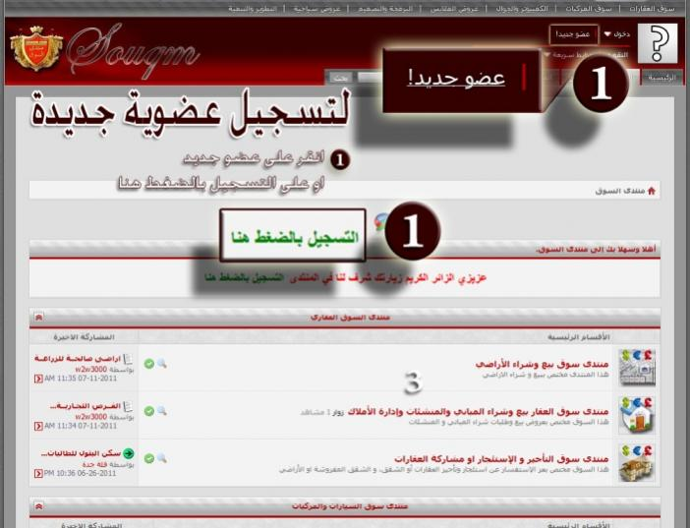

Slide 12
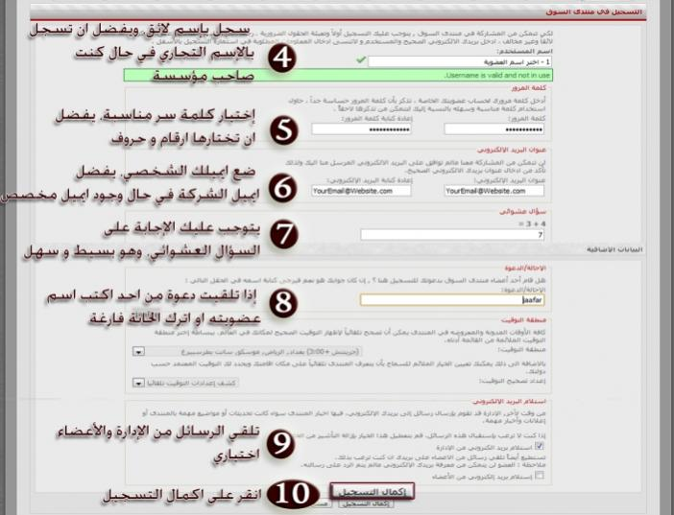

Slide 14
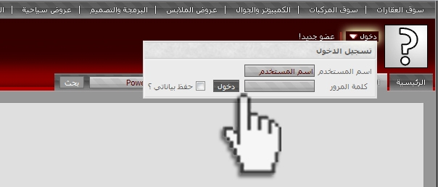

Slide 15
تحتاج الحركات المالية إلى تأمين وضمان بعدة وسائل منها :
تشفير أرقام بطاقات الائتمان
النقود الإلكترونية
بروتوكول الطبقات الأمنية SSL
التوقيع الالكتروني
Notes:
SSL يوفر الامنية بأسلوب مرئي للمستخدم وإمكانية تشفير كافة الاتصالات بين المنافذ فورا بدون تدخل المستخدم

Slide 16
العوائق التي تقف في وجه التجارة الألكترونية :
هي العوائق الأمنية ومشاكل الثقة والنقص في الخبرات المؤهلة وعدم التحقق من هوية المستخدم ومشاكل التزوير وانتحال الشخصية وبعض القضايا القانونية إضافةً إلى الوصول البطيء إلى الإنترنت

Slide 17
إطار عمل التجارة الإلكترونية The EC Framework
يجري دعم التجارة الإلكترونية بالاستفادة من وجود بنية تحتية ووجود عدة عوامل أساسية :
الأشخاص
السياسةالعامة
التسويق
الإعلان
دعم الخدمات
رجال الأعمال

Slide 18
متطلبات أمن التجارة الإلكترونية:
هي القدرة على إثبات أن المعلومات المعروضة على موقع الويب أو أن المعلومات المرسلة أو المستقبلة عبر الإنترنت يُعَدِّلها أي شخص غير مخول للقيام بهذا التعديل أو التبديل
التكاملية Integrity
هي القدرة على إثبات أن المشاركين في أعمال التجارة الإلكترونية لا ينكرون الأفعال التي قامو بها تفاعلياً online
عدم النكران Nonrepudiation
التوثق Authenticity
هي القدرة على إثبات هوية الشخص أو الكيان الذي تتعامل معه على الإنترنت
هي القدرة على إثبات أن الرسائل والمعطيات ستكون متاحة فقط للأشخاص المخولين للأطلاع عليها.
السُّرية Confidentiality
هي القدرة على التحكم في استخدام المعلومات التي يقدمها المستخدم عن نفسه للتاجرأو البائع.
الخصوصية privacy
القدرة على إثبات أن موقع التجارة الإلكترونية سيستمر بالتصرف كما هو مخطط له، أي وَفقاً لمِاهو مبني من أجله.
المُتاحيَّة Availability

Slide 19
التهديدات الأمنية في بيئة التجارية الإلكترونية
التجسس
القرصنة
البرمجيات الخبيثة
الخداع
التزوير أو سرقة بطاقات الأعتماد

Slide 20
ما هو مُستقبل التجارة الألكترونية ؟
يرى الخبراء أن التجارة الإلكترونية ستشهد آثارها على مُختلف القطاعات التجارية والعلمية وغيرها رغم بعض التقلبات والتذبذبات إلى أن من المتوقع انخراط المزيد من الجهات التجارية في عالم التجارة الإلكترونية الذي سيتسع أكثر مما يؤدي الى اتاحة الفرصة للشركات التجارية الصغيرة من المنافسة مع الشركات الكبيرة

Slide 21
شكرا لحسن إصغائكم

